Slide 1
JEŽÍŠOVA PODOBENSTVÍ

Slide 2
Otevřu ústa v podobenstvích. Řeknu věci, které byly skryty od stvoření světa.
Matouš 13,35

Slide 3
40 Ježíšových podobenství zaznamenaných v evangeliích lze rozdělit do následujících oddílů:
Boží milosrdenství, spravedlnost a láska
Plán spasení
Přijetí pravdy
Proměna charakteru
Modlitba
Pokora versus pýcha
Využití současných příležitostí
Křesťan a jeho bližní
Čekání na Ježíšův návrat
Poslední soud a věčná odměna
Dále uvidíme každé z těchto podobenství a lekci, kterou nám chtějí naučit.

Slide 4
Slitování,
spravedlnost a
Boží láska
Notes:
Slitování,
spravedlnost a
Boží láska

Slide 5
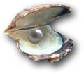
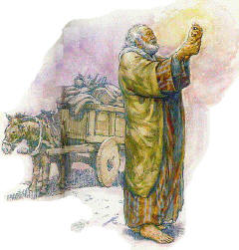
1. Drahocenná perla
Vykupitelská láska má neocenitelnou hodnotu; Člověk hledá spásu jako to nejcennější
Matouš 13,45.46

Slide 6
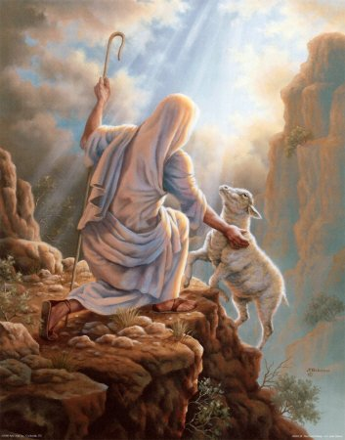
2. Ztracená ovce
Boží láska k těm, kteří vědí, že jsou ztraceni, ale nevědí, jak se vrátit k Bohu. Bůh nechce, aby někdo zahynul.
Lukáš 15,3-7

Slide 7
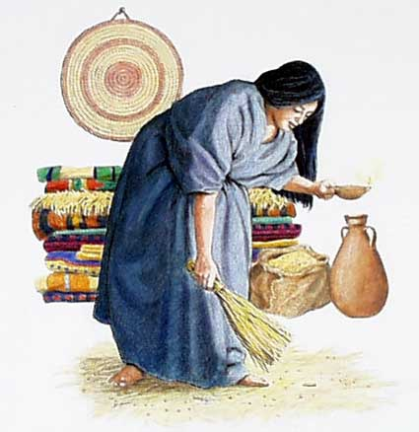
3. Ztracená mince
Boží láska k těm, co nevědí, že jsou ztraceni. Píle při hledání ztracených.
Lukáš 15,8-10

Slide 8
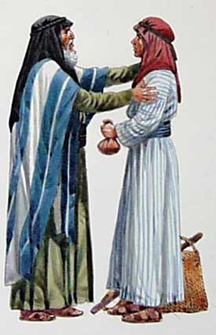
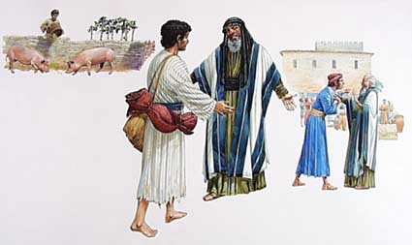
4. Marnotratný syn
Boží láska k těm, kteří od Něj odešli. Tvrdost lidského srdce v kontrastu s Boží láskou.
Lukáš 15,11-32

Slide 9
5. Neplodný fíkovník
Vztah mezi Boží spravedlností a milosrdenstvím. Boží jednání s židovským národem.
Lukáš 13,6-9

Slide 10
Plán
spasení
Notes:
Plán
spasení

Slide 11
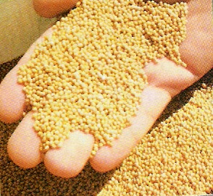
6. Hořčičné semínko
Růst kvantity a kvality království Boží milosti, církve. Bůh dosahuje velkých věcí, když začíná v malém.
Matouš 13,31-32

Slide 12
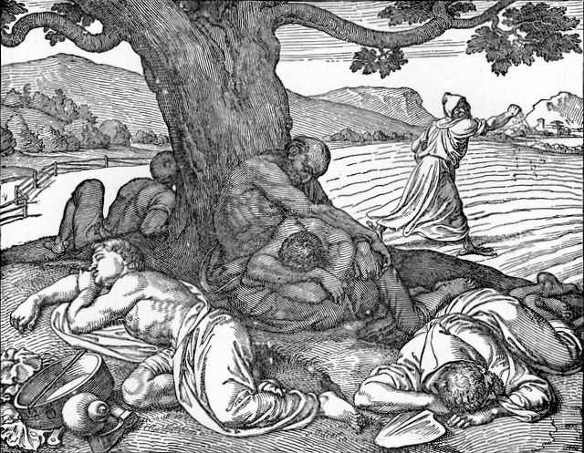
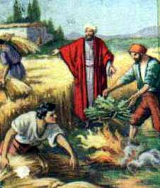
Charakter rozhoduje o osudu. Účel milosti. Koukol se nakonec nezmění na pšenici.
7. Koukol
Matouš 13,24-30

Slide 13
8. Zlí vinaři
Boží věčný záměr zvítězí navzdory lidské nevěrnosti. Izrael by ztratil svou roli vyvoleného národa.
Matouš 21,33-43

Slide 14
Přijetí
pravdy

Slide 15
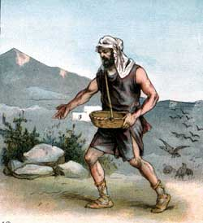
9. Rozsévač
Přijetí pravdy u různých typů posluchačů
Matouš 13,3-9.18-23

Slide 16
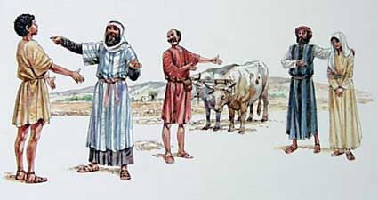
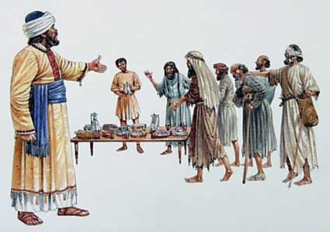
10. Hostina
Nebezpečí zanedbání nebo odmítnutí pravdy. Bůh nemůže přijmout rozdělené srdce.
Lukáš 14,16-24

Slide 17
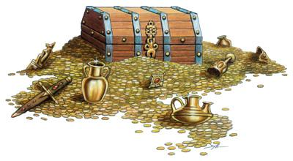
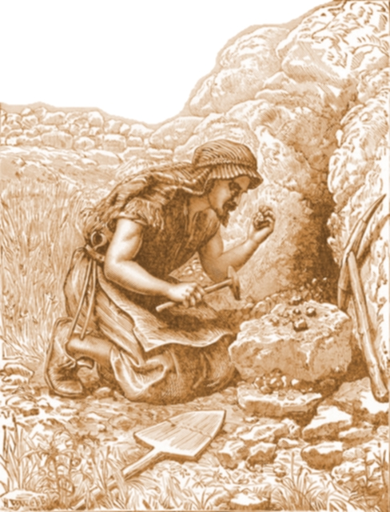
11. Skrytý poklad
Nejvyšší hodnota pravdy a nezbytné úsilí o její získání
Matouš 13,44

Slide 18
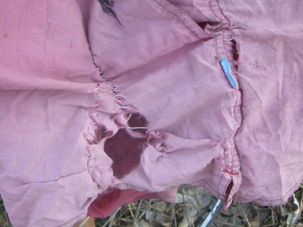
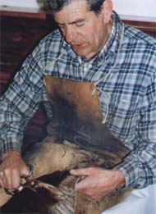
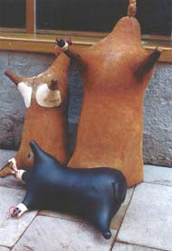
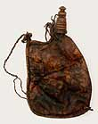
12. Záplaty a měchy
Pravda versus tradice. Nebezpečí předpojatých názorů.
Marek 2,21.22
Notes:
12. Záplaty a měchy

Slide 19
13. Dva dlužníci
Vděčnost a vděčnost za Boží lásku a milosrdenství
Lukáš 7,41-43

Slide 20
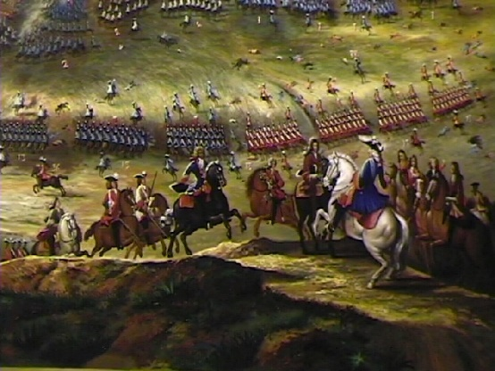
14. Plánování stavby věžě
Výpočet nákladů na stavbu
Lukáš 14,28-33
Notes:
14. Plánování stavby věžě

Slide 21
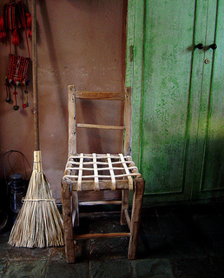
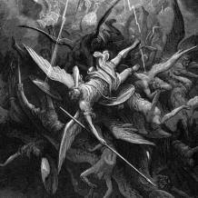
15. Sedm nečistých duchů
Potřeba pozitivního postoje k pravdě; Neodpustitelný hřích. Stav židovských vůdců. Ospravedlnění je neúplné bez posvěcení.
Matouš 12,43-45

Slide 22
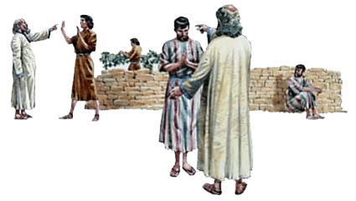
16. Dva synové
Skutky jsou platné, ne slova; Vyznání víry bez praxe je pokrytectví
Matouš 21,28-32

Slide 23
17. Dva stavitelé
Vnímání pravdy není cílem samo o sobě, ale prostředkem k dosažení proměny života. Pošetilost poznání bez poslušnosti.
Matouš 7,24-27

Slide 24
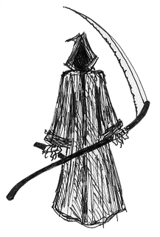
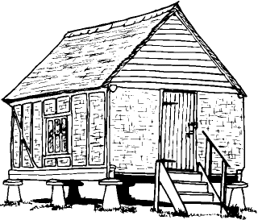
18. Boháč a stodoly
Nebezpečí lpění na pozemských věcech; pošetilost žít pro materiál. Žít pro sebe znamená zahynout.
Lukáš,12,16-21

Slide 25
Proměna
charakteru

Slide 26
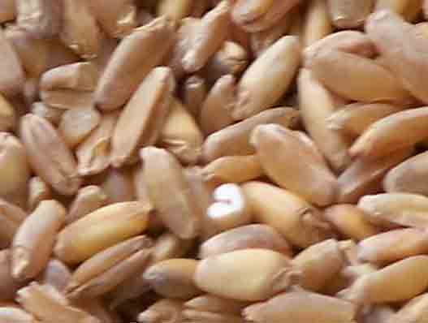
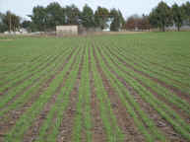
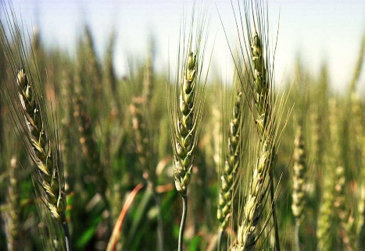
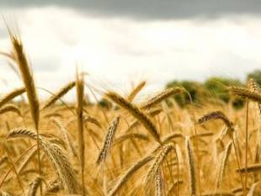
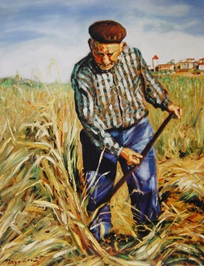
19. Zaseté semeno
Víra a skutky: spolupráce lidského úsilí s nekonečnou mocí v křesťanském růstu
Marek 4,26-29

Slide 27
20. Kvas
Intenzivní a kvalitativní růst království nebeského. Nebeská moc je vštípena do srdce a proměňuje život.
Matouš 13,33

Slide 28
21. Muž bez svatebních šatů
Důležitost Kristovy spravedlnosti
Matouš 22,2-14

Slide 29
Modlitba

Slide 30
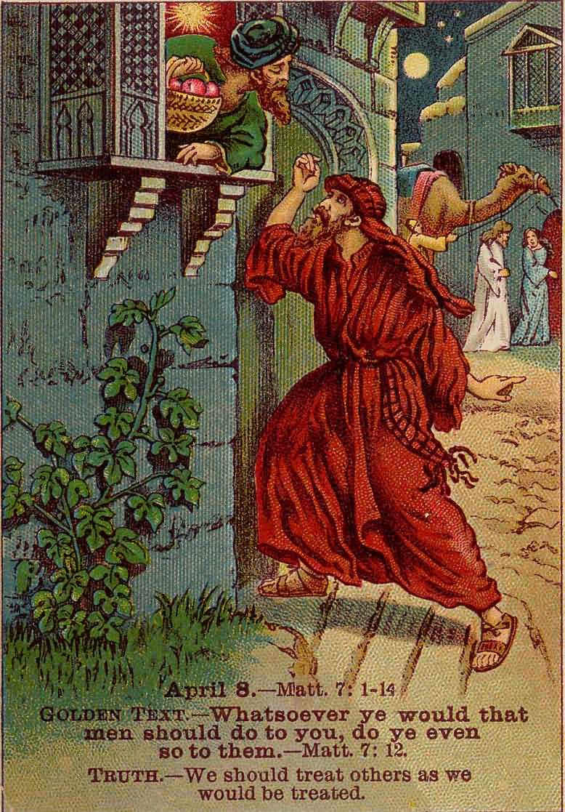
22. Přítel, který volá o půlnoci
Vytrvalost v modlitbě. Prosit o dávání druhým.
Lukáš 11,5-13

Slide 31
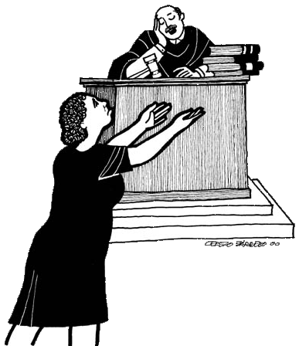
23. Vyslyšení proseb
Vytrvalost, horlivost a důvěra v modlitbě
Lukáš 18,1-8

Slide 32
Pokora
versus
pýcha
Notes:
Pokora
versus
pýcha

Slide 33
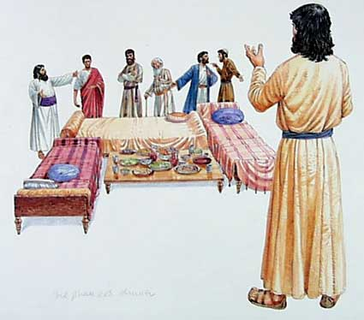
24. Hostina
Pokora při jednání s druhými; mít je v úctě.
Lukáš 14,7-11

Slide 34
25. Farizeus a celník
Pokora před Bohem; nebezpečí pýchy a sebe-spravedlnosti
Lukáš 18,9-14

Slide 35
Využití
současných
příležitostí
Notes:
Využití
současných
příležitostí

Slide 36
26. Hřivny
Zhodnocení darů a využívání příležitostí. Pracuj a čekej na království. Věrná služba bude základem odměny.
Lukáš, 19,11-27

Slide 37
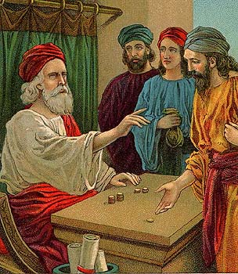
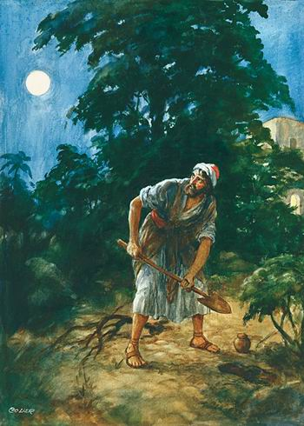
27. Hřivny
Stejné učení jako v přechozí Lukášově verzi.
Kromě toho nás učí pomáhat druhým v přípravě na návrat našeho Pána.
Matouš 25,14-30

Slide 38
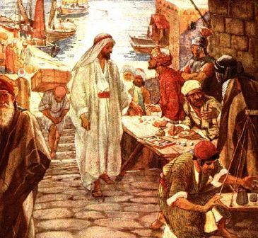
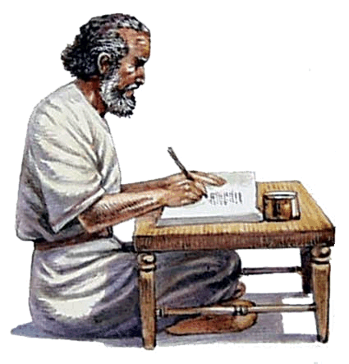
28. Nepoctivý správce
Pilné využívání současných příležitostí jako přípravy na budoucí život
Lukáš 16,1-9

Slide 39
29. Boháč a Lazaar
O věčném osudu se rozhoduje v současném životě. Neexistuje žádný druhý čas milosti. Nebezpečí plynoucí ze zaujetí materiálními věcmi.
Lukáš 16,19-31

Slide 40
Křesťan
a jeho bližní

Slide 41
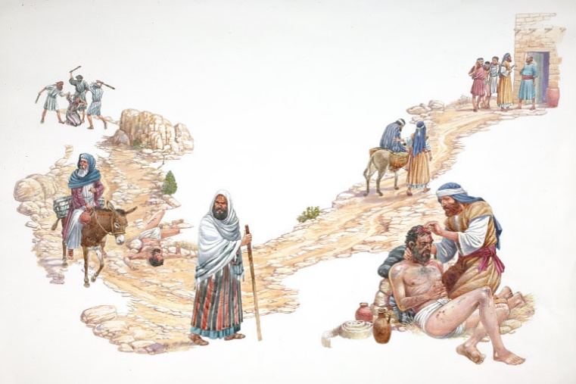
Pravé náboženství spočívá v aktivní službě ve prospěch druhých; Závisí na tom věčný osud. Kontakt s trpícím osvobozuje duši od egoismu.
30. Milosrdný Samaritán
Lukáš 10, 30-37

Slide 42
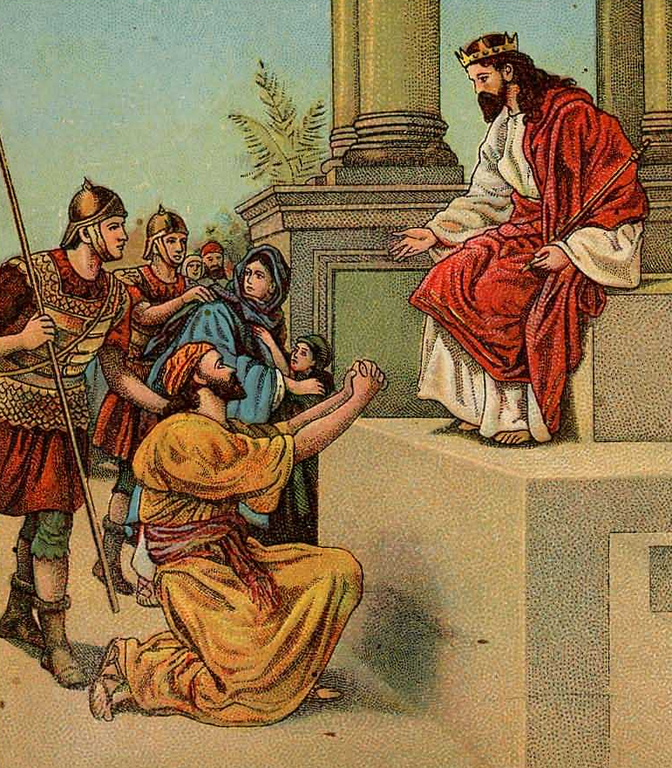
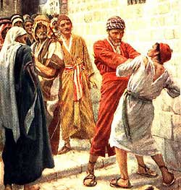
31. Služebník, který neodpustil
Milosrdenství a odpuštění pro druhé. Boží odpuštění závisí na tom, jak odpouštíme bližnímu.
Matouš 18,23-35

Slide 43
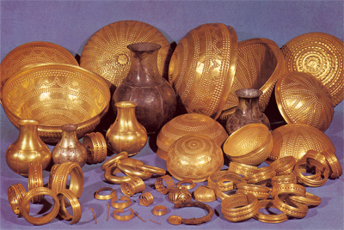
32. Staré a nové poklady
Obeznámenost se starověkými pravdami; Pozor na nové. Přizpůsobte pravdu potřebám posluchačů.
Matouš 13,52

Slide 44
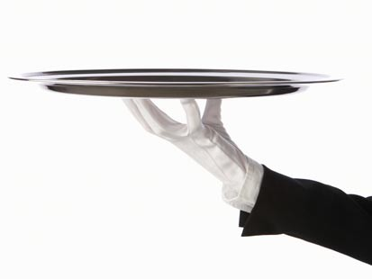
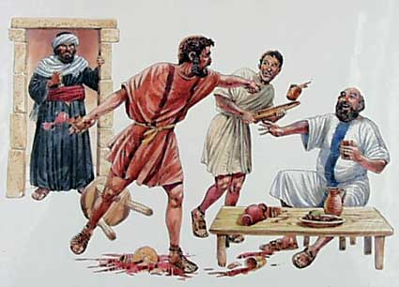
33. Věrný komorník
Přesný svědomitý dohled nad záležitostmi Božího domu, církve
Lukáš 12,42-48

Slide 45
Čekání
na Ježíšův
návrat

Slide 46
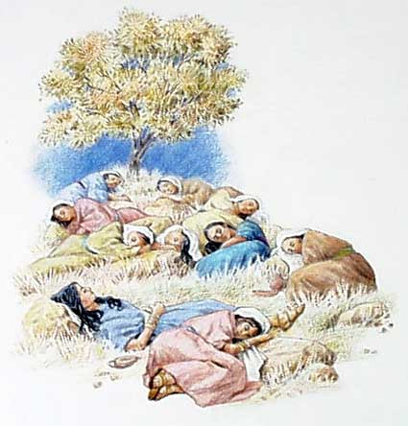
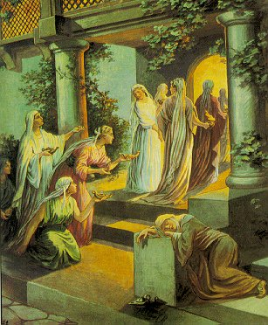
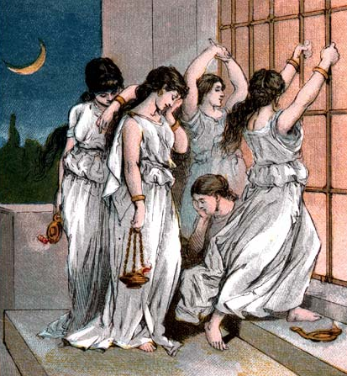
34. Deset panen
Osobní příprava na návrat našeho Pána; Jeho příchod se zdá být zpožděn. Potřebujeme Ducha svatého.
Matouš 25,1-13

Slide 47
35. Bdělý služebník
Soumrak
Půlnoc
Pozorování a očekávání Mistrova návratu
Kokrhání kohouta
Úsvit
Marek 13,34-37

Slide 48
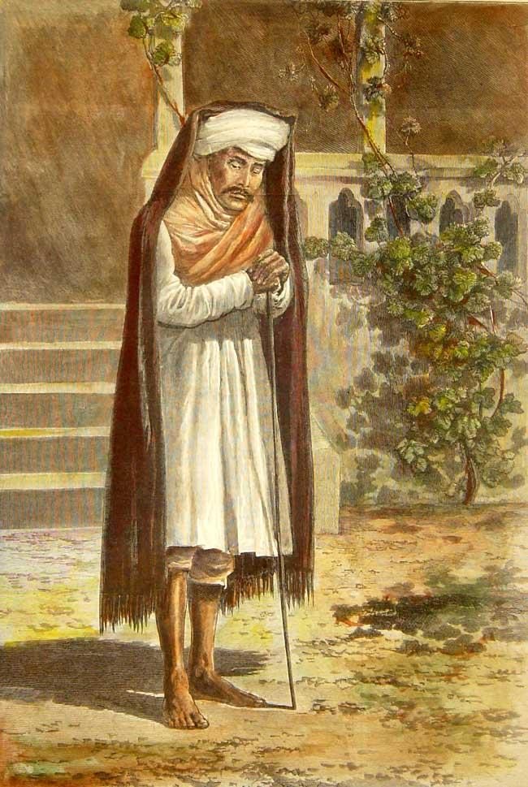
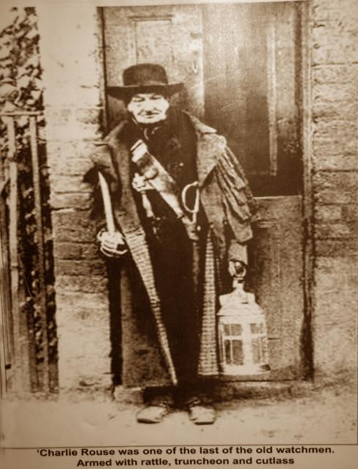
36. Výzva k bdělosti
Příprava na překvapivý návrat našeho Pána. Žijte podle světla, které vlastníme; naši osobní odpovědnost vůči pravdě.
Lukáš 12,35-40

Slide 49
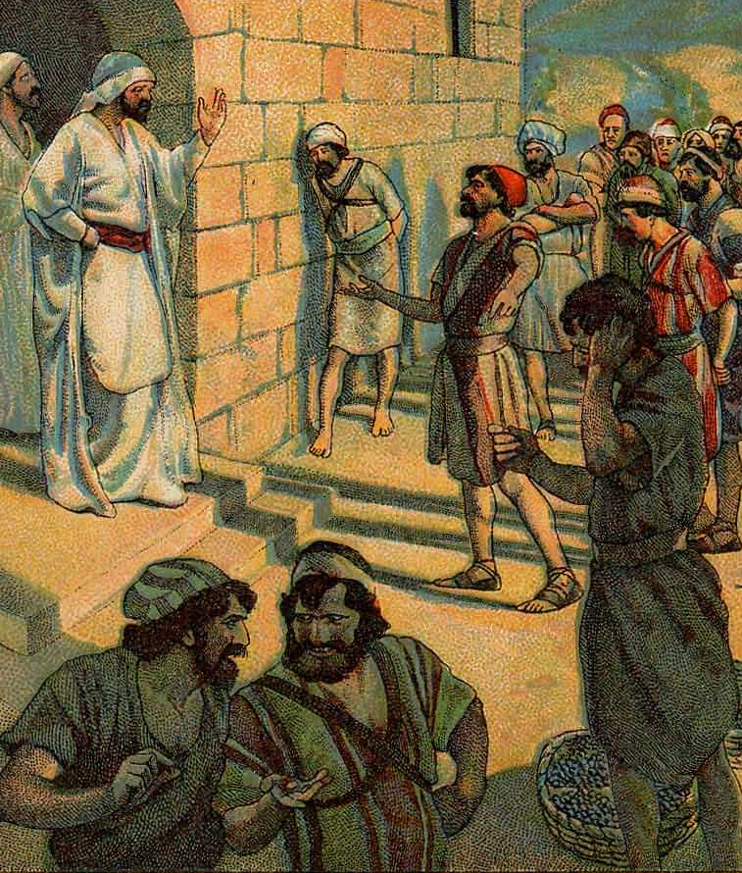
37. Dělníci na vinici
Bůh měří službu dobrou vůlí a věrností, s níž se koná. Odměna závisí na milosti a štědrosti našeho Pána a na duchu, který motivuje naši službu Jemu.
Matouš 20,1-16

Slide 50
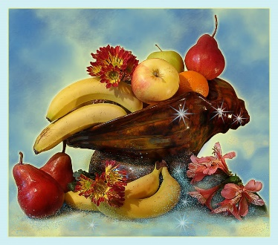
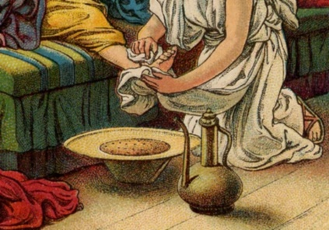
38. Postavení služebníka
Věrnost povinnostem. Bůh má nárok na všechny naše činy
Lukáš 17,7-10

Slide 51
39. O posledním soudu
Význam praktického náboženství. Nejvyšší zkouškou reality našeho náboženství je to, k čemu nás vede ve prospěch druhých.
Matouš 25,31-46

Slide 52
Poslední
soud a
věčná odměna

Slide 53
40. Síť
Konečné oddělení dobrého a špatného. Ne všichni hříšníci se nakonec stanou spravedlivými.
Matouš 13,47-50

Slide 54
To vše mluvil Ježíš k zástupům v podobenstvích; bez podobenství k nim vůbec nemluvil.
Matouš 13,34

